Slide 1

KNYGA – GERIAUSIA DOVANA
Tarptautinei knygų dovanojimo dienai – Vasario 14 d.
Gimnazijos bibliotekoje pristatoma skaitmeninė paroda, kviečianti dalintis skaitymo džiaugsmu.
Atrask. Rekomenduok. Padovanok.
Leisk knygai tapti prasmingiausia dovana.

Slide 2



Mąstyti skatinanti literatūra
George Orwell – „1984“
Distopinis romanas apie totalinę kontrolę, asmens laisvės ribojimą ir tapatybės praradimą.

Slide 3

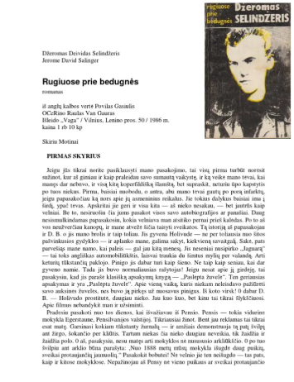
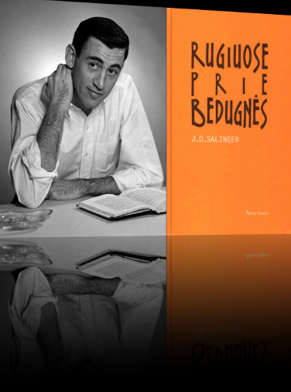
Tapatybės ir brandos paieškos
J. D. Salinger – „Rugiuose prie bedugnės“
Knyga apie paauglystės krizę, vidinį maištą ir autentiškumo paieškas.

Slide 4


Šiuolaikinė literatūra
John Green – „Ieškant Aliaskos“
Romanas apie draugystę, netektį ir gyvenimo prasmės paieškas.

Slide 5

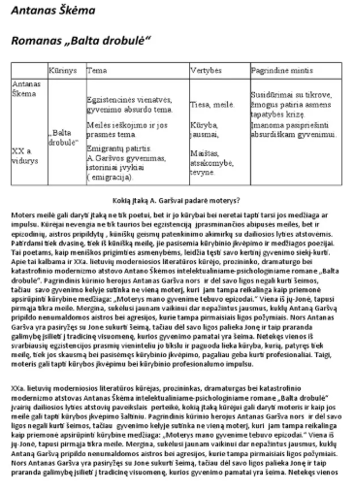

Lietuvių literatūros klasika
Antanas Škėma – „Balta drobulė“
Egzistencinis romanas apie žmogaus vidinę dramą, kūrybą ir laisvę.

Slide 6

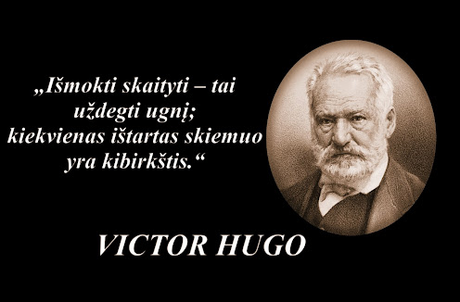
Citatos apie skaitymą
„Skaitymas – tai mąstymo forma.“
„Knygos padeda suprasti ne tik pasaulį, bet ir save.“
„Literatūra moko matyti daugiau nei faktus.“
Prieiga: https://sielamaistinga.blogspot.com/2025/12/grazios-citatos-mintys-sentencijos-apie.html

Slide 7
Rekomenduoja mokiniai
Liveta Spaustinaitytė, IIIb klasė
Heather Morris – „Trys seserys“
Knyga atskleidžia visuomenės požiūrį į žmogų ir jo vidinį pasaulį, kupiną chaoso, baimės ir vilties. Tai tikrais faktais paremtas, įtraukiantis pasakojimas, atskleidžiantis Aušvico koncentracijos stovyklos realybę ir stiprų žmogaus dvasios atsparumą.
Arnas Goštautas, Ia klasė
Mario Escobar – „Vaikai iš Varšuvos geto“
Knyga jautriai perteikia vaikų išgyvenimus karo metu, parodo žmogiškumo, drąsos ir vilties svarbą net sudėtingiausiomis aplinkybėmis. Skatina vertinti laisvę ir empatiją kitam žmogui.
Gabrielė Akinytė, IVc klasė
Osamu Dazai – „Netekęs teisės būti žmogumi“
Knyga nagrinėja žmogaus tapatybės, vienatvės ir vidinių išgyvenimų temas. Skatina susimąstyti apie savęs priėmimą, visuomenės spaudimą ir žmogaus vietą pasaulyje.

Slide 8
Rekomenduoja mokiniai
Vakarė Šinušaitė, IIv klasė
Jay Asher – „Trylika priežasčių kodėl“
Ši knyga atskleidžia, kaip paauglių gyvenimas gali netikėtai pavirsti pragaru ir virsti sunkiai valdoma psichologine būsena. Kūrinys skatina susimąstyti apie emocinę sveikatą, atsakomybę ir tarpusavio santykius.
Kenas Stupuras, Ic klasė
Peter Swanson – „Aštuonios tobulos žmogžudystės“
Tai labai gera ir įtraukianti knyga, kuri man itin patiko, todėl norėčiau ja pasidalinti su kitais skaitytojais. Knyga sudomino savo intelektualia intriga, netikėtais siužeto posūkiais bei nuolat augančia įtampa. Skaitydamas vis iš naujo bandai numatyti, kas įvyks toliau, tačiau istorija vis nustebina.
Deimantė Žostautaitė, IIv klasė
Rimantas Kmita – „Pietinia kronikas“
Knyga labai įdomi ir įtraukianti. Joje vaizdingai pasakojama apie senuosius Šiaulius, perteikiama to laikmečio atmosfera ir žmonių kasdienybė.

Slide 9

Baigiamoji
Knyga – dovana, kuri ugdo mąstančią, jautrią ir atsakingą asmenybę.
Prieiga: https://sielamaistinga.blogspot.com/2025/12/grazios-citatos-mintys-sentencijos-apie.html
Gimnazijos biblioteka

